Slide 1
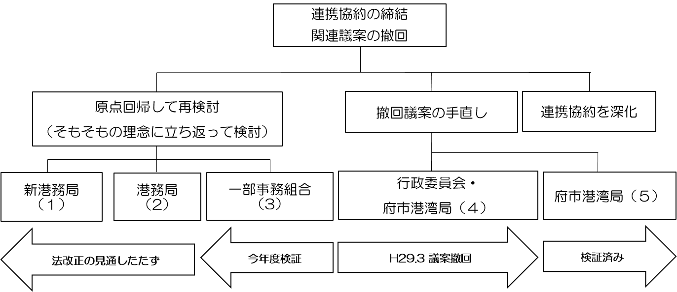
府市港湾管理一元化の検討状況について
資料３
○議案撤回から現在までの検討状況
【手法の検討について】
・大阪港湾連携会議を設置し、広域での港湾管理のあり方に
ついて検討を深めた。
・結果、府市港湾管理一元化の手法としては、制度的には
（１）～（５）のパターンが考えられることを確認した。
・各手法の制度の特徴は下記のとおり。
今後の対応の検討（パターン整理）
検討の視点 | 新港務局（１） | 港務局（２） | 一部事務組合（３） | 行政委員会・府市港湾局（４） | 府市港湾局（5）
大阪湾諸港の一元化 との関係 | 繋がる | 繋がる | 繋がる | 繋がる | 繋がる
独立性 | あり ・公法人 | あり ・公法人 | あり ・特別地方公共団体 | 一部あり （港湾法12条業務のみ） | なし
意思決定の一元化 | あり | あり | あり | 一部あり （港湾法12条業務のみ） | なし
民の視点の導入 | あり | あり | 今後検討 | 一部あり （港湾法12条業務のみ） | 今後検討
物流特化 | あり | なし | なし | 一部あり （港湾法12条業務のみ） | なし
港湾管理の事務の一元化 | あり | あり | あり | あり | あり
海岸管理の事務の一元化 | － | なし（府・港務局） | なし（府・組合） ※ 府から組合に事務の代替執行 をさせることは可能 | あり | あり
法改正の要否 | 港湾法、海岸法、地方税法など法改正が必要 | 港湾法、地方税法などの法改正が必要 | 不要 | 不要 | 不要
他事例 | なし | 新居浜港 | 名古屋港、四日市港等計6港 | （行政委員会のみ） 下関港、境港 | 大阪府市 副首都推進局・ＩＲ推進局

